Slide 1
IZLET PRVI RAZRED
ŠKOLSKA GODINA 2011./12.

Slide 2
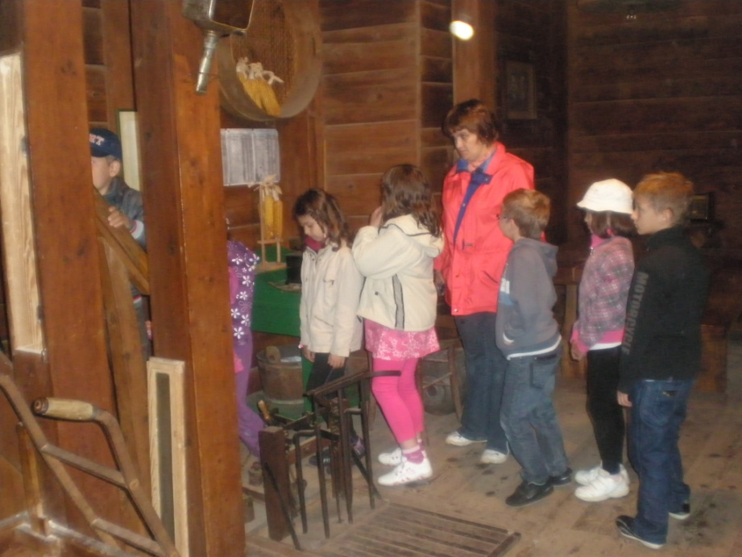
U POPOVIĆEVOM MLINU

Slide 3
HE MUNJARA ZELENI VIR

Slide 4
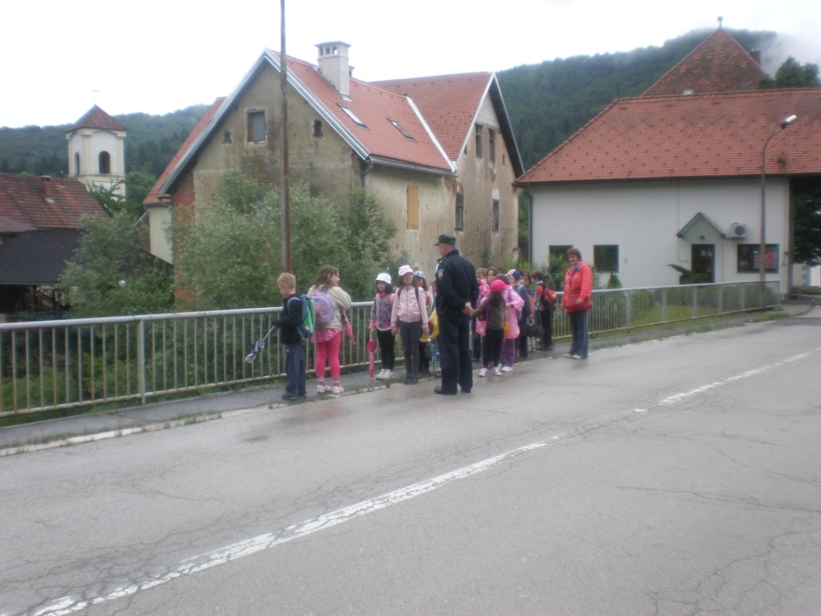
GRANIČNI PRIJELAZ BROD NA KUPI

Slide 5
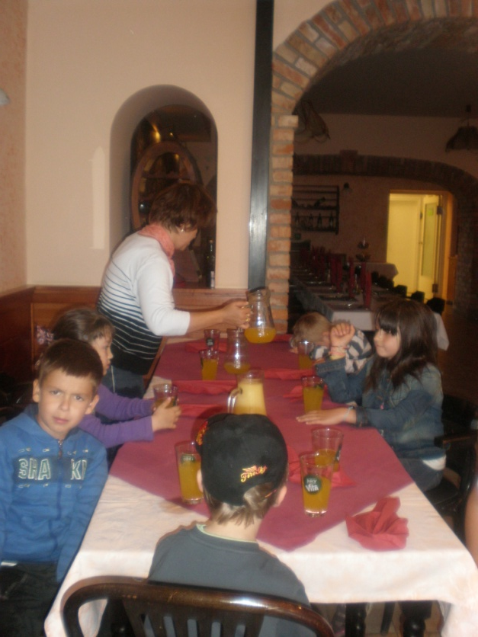
U DELNICAMA HOTEL RISNJAK

Slide 6
STIŽU PALAČINKE

Slide 7
MAMA KRISTINA I FILIP

